Slide 1
第一章 软件工程概述
主要内容：
  1.1 软件的发展
  1.2 计算机软件概述
  1.3 软件工程与开发准则
  1.4 软件生命周期
  1.5 软件开发模型
软件是什么？
软件从哪里来？
软件到哪里去？

Slide 2
1.1 软件的发展-阶段
其发展历史大致可以分为五个阶段：
早期
面向批处理
自定义软件
第二阶段
多用户
实时
数据库
软件产品
第三阶段
分布式系统
低成本硬件
嵌入“智能”
第四阶段
强大的桌面系统
面向对象技术
专家系统
人工神经网络
第五阶段
互联网时代
信息爆炸
1949
1959
1969
1981
1994
2010
Notes:
（1） 早期阶段
在计算机发展的早期阶段，人们认为计算机的主要用途是快速计算，软件编程简单，不存在什么系统化的方法，开发没有任何管理，程序的质量完全依赖于程序员个人的技巧。
（2） 第二阶段
计算机软件发展的第二阶段跨越了从60年代中期到70年代末期的十余年，多用户系统引入了人机交互的新概念，实时系统能够从多个源收集、分析和转换数据，从而使得进程的控制和输出的产生以毫秒而不是分钟来进行，在线存储的发展产生了第一代数据库管理系统。
在这个时期，出现了软件产品和"软件作坊"的概念，设计人员开发程序不再像早期阶段那样只为自己的研究工作需要，而是为了用户更好地使用计算机，人们开始采用"软件工程"的方法来解决"软件危机"问题。
（3） 第三阶段
计算机软件发展的第三阶段始于70年代中期，分布式系统极大地提高了计算机系统的复杂性，网络的发展对软件开发提出了更高的要求，特别是微处理器的出现和广泛应用，孕育了一系列的智能产品。软件开发技术的度量问题受到重视，最著名的有软件工作量估计COCOMO模型、软件过程改进模型CMM等。
（4） 第四阶段
计算机软件发展的第四阶段是强大的桌面系统和计算机网络迅速发展的时期，计算机体系结构由中央主机控制方式变为客户机/服务器方式，专家系统和人工智能软件终于走出实验室进入了实际应用，虚拟现实和多媒体系统改变了与最终用户的通讯方式，出现了并行计算和网络计算的研究，面向对象技术在许多领域迅速取代了传统软件开发方法。

Slide 3
（1） 早期阶段
早期专业服务公司，1949——1959
1962年间的SAGE系统，是第一个极大的计算机项目，总开支最终达到了80亿美元 ，当时美国程序员的数目为大约1200名，有700人为SAGE项目工作
1954~1964：SABRE飞机预订系统开发：美国航空公司要求IBM开发SABRE飞机预订系统时，雇用了大约200名软件工程师、耗资3000万美元。
SAGE和SABRE系统都成了“程序员的大学”
人们认为计算机的主要用途是快速计算，软件编程简单，不存在什么系统化的方法，开发没有任何管理，程序的质量完全依赖于程序员个人的技巧。
Notes:
资料来源：http://www.cnblogs.com/tenghoo/articles/527279.html
在美国，这个发展过程是由几个大软件项目推进的，这些项目先是由美国政府，后来是由几家美国大公司认购的。
1942~1962 SAGE防空项目：举个例子，开发于1949年到1962年间的SAGE系统，是第一个极大的计算机项目，总开支最终达到了80亿美元。1959年，兰德公司（Rand） 建立了一个独立的公司——系统开发公司（SDC），以进一步开发这个据估计需要100万行代码的软件。SAGE软件开发计划成了软件工程开发中最“崇高” 的事业之一。当时美国程序员的数目为大约1200名，有700人为SAGE项目工作。 1954~1964：SABRE飞机预订系统开发：1954年，当美国航空公司要求IBM开发SABRE飞机预订系统时， 第一个工业资助的软件项目启动了，这是个雇用了大约200名软件工程师、耗资3000万美元的项目。它于1964年完成。系统从那时起发展成了一个3万多 家旅行社、300万在线客户的网络。美国软件业早期的至高无上地位：SAGE和SABRE系统都成了“程序员的大学”。此后许多程序员散布全国，用在这些 大项目上学到的知识创立了他们自己的公司。由于没有这些大项目的欧洲或亚洲的对应物，它们奠定了美国软件业至高无上地位的基础。

Slide 4
（2） 第二阶段
早期软件产品公司，1959——1969
多用户系统引入了人机交互的新概念，实时系统能够从多个源收集、分析和转换数据，从而使得进程的控制和输出的产生以毫秒而不是分钟来进行，在线存储的发展产生了第一代数据库管理系统。
在这个时期，出现了软件产品和"软件作坊"的概念，设计人员开发程序不再像早期阶段那样只为自己的研究工作需要，而是为了用户更好地使用计算机，人们开始采用"软件工程"的方法来解决"软件危机"问题。

Slide 5
（3） 第三阶段
强大的企业解决方案提供商的出现，1969——1981
Oracle（1977年）, SAP （1972年）
分布式系统极大地提高了计算机系统的复杂性，网络的发展对软件开发提出了更高的要求，特别是微处理器的出现和广泛应用，孕育了一系列的智能产品。

Slide 6
（4） 第四阶段
标志：1981年8月12日发布的IBM个人计算机（IBM PC），成为领先的个人计算平台
微软由比尔·盖茨和保罗·艾伦这对伙伴于1975年创立，1981年成为有限公司，从西雅图计算机产品公司用了仅仅5万美元买来MS DOS 。
强大的桌面系统和计算机网络迅速发展，计算机体系结构由中央主机控制方式变为客户机/服务器方式，专家系统和人工智能软件终于走出实验室进入了实际应用，虚拟现实和多媒体系统改变了与最终用户的通讯方式，出现了并行计算和网络计算的研究，面向对象技术在许多领域迅速取代了传统软件开发方法。
软件开发技术的度量问题受到重视，最著名的有软件工作量估计COCOMO模型、软件过程改进模型CMM等。

Slide 7
（5） 第五阶段
标志：克拉克（James H.Clark）和安德烈森（Marc Andreesen）在1994年创立了网景
1992年，美国参加竞选总统的候选人克林顿提出将建设“信息高速公路”作为振兴美国经济的一项重要措施。1993年，“信息高速公路”成为美国政府的建设计划。

Slide 8


信息化社会
信息时代
信息爆炸
信息技术
信息产业
信息科学

Slide 9
信息化的你
课程的主题
  软件开发的工程化
  包括：过程、方法和工具
课程的目标
  软件工程师
北京某公司招聘
软件工程师
web开发工程师
服务器维护工程师
界面设计师
软件测试工程师
软件产品设计师
网页设计师
行政助理
Notes:
程序员

Slide 10
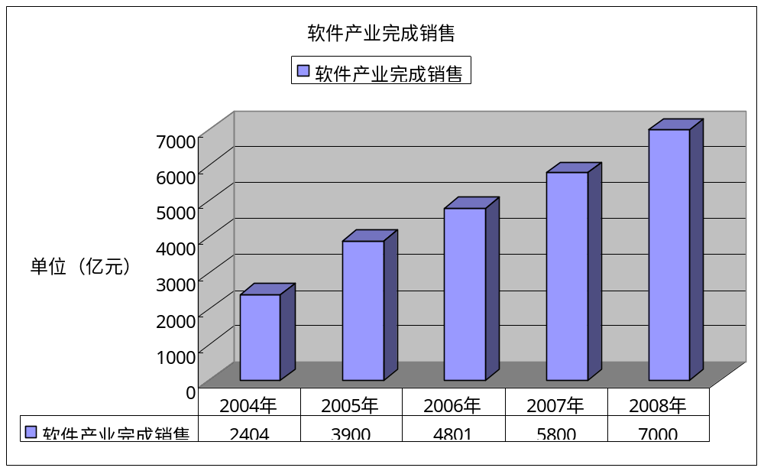
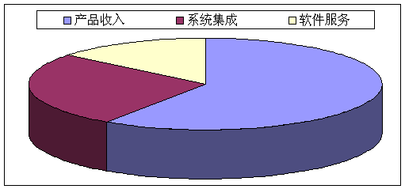
1.1 软件的发展-我国的信息产业
软件完成销售
2005年软件收入构成情况
Notes:
到2010年，我国信息产业总收入达到10万亿元，年均增长17.6%

Slide 11
我国的信息产业
“十一五规划”——到2010年，
我国信息产业总收入达到10万亿元，年均增长17.6%
五大产业群
  数字视听
  新一代通信产品
  高端计算机和网络产品
  信息安全
  应用电子产品

Slide 12
信息技术产业“十二五”规划
物联网“十二五”规划作为其中的重要组成部分。物联网被视为继计算机、互联网和移动通信之后的又一次信息产业的革命性发展。
预计2015年，物联网的核心技术产业规模将达2000亿元，其中:
  传感器100亿元
  系统和试验检测700亿元
  芯片、中间件和集成模块及设备产业600亿元
  工程实施、服务开发系统和运维600亿元
Notes:
物联网是指通过射频识别（RFID）、红外感应器、全球定位系统、激光扫描器等信息传感设备，把任何物品与互联网连接起来，赋予其智能化识别、定位、跟踪、监控和管理的智慧的一种网络，

Slide 13

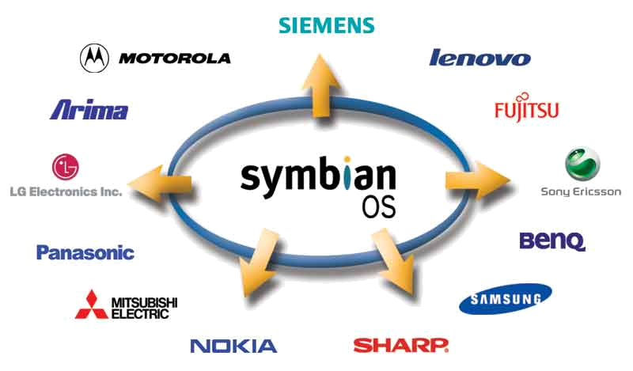

从国内市场看软件（1）
嵌入式软件市场将进一步扩大
  我国强大的整机制造业对提高整机系统附加值的需求更加强烈，从而对嵌入式软件的需求日益增加，我国将有越来越多的企业加入嵌入式软件的开发与应用。
  消费电子产品数字化的趋势也日益显现，消费者对电子产品的软件功能要求越来越高，也将促进嵌入式软件市场的扩大。
Android
Android

Slide 14
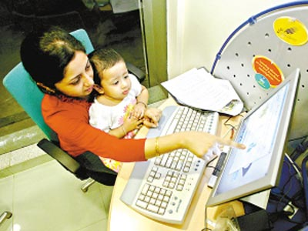
从国内市场看软件（2）
软件服务对企业竞争的作用增大
  软件需求差异化、多元化，使得软件增值服务已成为软件企业竞争的热点所在。
  【软件服务模式】
    软件与服务外包
    软件定制
    软件网络化服务
    呼叫中心
    数据加工
英美学生聘请印度“远程家教”辅导数学、生物等理科功课
Notes:
像纽约公厕信息查询系统这类服务，其实就是一种商务外包业务，也就是异地“客户呼叫服务中心”，简称“呼叫中心”。我在印度参观过一家呼叫中心。一帮职员坐在电脑前，头戴耳机，向澳大利亚提供着医疗咨询呼叫服务。墙上挂着一排时钟，显示着世界各地时间。中心负责人指着面前的青年男女说，一个半小时后，他们将停止对澳大利亚的呼叫服务，开始向英国伦敦提供医疗咨询呼叫服务。即使是以英文为母语的人也有个听力习惯问题。呼叫中心要求职员熟悉各种口音的英语。据说呼叫中心的职员上岗前要进行为期8个月的语言培训，内容包括收看CNN、Bloomberg等英语电视频道，熟悉标准和非标准英语、美国英语以及印度各邦方言，以免电话里闹误会。

Slide 15


从国内市场看软件（2）
软件服务对企业竞争的作用增大
  【软件服务模式】
    业务流程外包（BPO）
      指企业将自己基于IT技术之上的业务系统委托给专业服务公司，由其按照服务水平协定的要求进行管理、运营和维护；
    数据中心（IDC）
      为客户提供主机托管、主机租赁等资源出租，以及系统监控、现场服务、安全及应用服务、数据容灾备份等基于IDC的增值类服务；
    呼叫中心
Notes:
像纽约公厕信息查询系统这类服务，其实就是一种商务外包业务，也就是异地“客户呼叫服务中心”，简称“呼叫中心”。我在印度参观过一家呼叫中心。一帮职员坐在电脑前，头戴耳机，向澳大利亚提供着医疗咨询呼叫服务。墙上挂着一排时钟，显示着世界各地时间。中心负责人指着面前的青年男女说，一个半小时后，他们将停止对澳大利亚的呼叫服务，开始向英国伦敦提供医疗咨询呼叫服务。即使是以英文为母语的人也有个听力习惯问题。呼叫中心要求职员熟悉各种口音的英语。据说呼叫中心的职员上岗前要进行为期8个月的语言培训，内容包括收看CNN、Bloomberg等英语电视频道，熟悉标准和非标准英语、美国英语以及印度各邦方言，以免电话里闹误会。

Slide 16
从国内市场看软件（3）
游戏软件市场快速增长
  游戏产业在我国经过几年的发展，市场规模和运作方式已经初步形成，我国游戏软件市场特别是网络游戏市场正朝着更加健康的方向发展。
  视频游戏软件产品增长很快，一些大的视频游戏软件开发企业销售增幅达到20%以上。
  手机游戏软件开发市场正在受到越来越多国际企业的关注，成为游戏软件市场中新的亮点。
我国网络游戏市场规模突破一百亿

Slide 17
从国内市场看软件（4）
电子政务、电子商务快速发展
  随着政府软件采购法的出台，要求各级政府必须依据采购法批量采购本国软件，软件采购额不得低于信息系统采购额的1/3。
    办公信息化
    公众信息服务
    城市交通管理
    社区服务
    远程教育
    远程医疗

Slide 18
计算机：无业可就是假
有业不就是真
不乐观指数：★★★★☆
几年前非常红火的计算机类相关专业，由于报考人数太多，如今出现了市场饱和的情况，各大招聘市场 上，昔日人人争抢的计算机专业大学生忽然变得无人问津，许多原本学计算机专业的人员干脆转行、另谋生路。
随着毕业生人数剧增，计算机与通信工程、自动化、电子技术等相近专业间 挤占就业岗位现象更加突出。
由于毕业生就业市场不规范、制约机制不健 全等因素的存在，导致了不公平竞争、虚假招聘、随意毁约等现象在各地普遍存在。
计算机行业的就业意愿开始遭受严峻考验。

Slide 19
1.2 计算机软件概述
1.2.1 计算机软件
  软件是指计算机程序、运行程序所需的数据、与程序有关的文档资料的总称。
  “软件” 强调的产品、工程、产业或学科层面
  “程序”更侧重技术层面的含义
计算机程序
运行程序所需的数据
文档
Notes:
程序是按事先设计的功能和性能要求执行的指令序列
数据是使程序能正常操纵信息的数据结构
文档是与程序开发，维护和使用有关的图文材料
软件往往指的是设计比较成熟、功能比较完善、具有某种使用价值、且有一定规模的程序
软件既包含程序、也包含与程序相关的数据和文档
“软件” 强调的是产品、工程、产业或学科等宏观方面的含义，“程序”更侧重技术层面的含义
产品——设计比较成熟、功能比较完善、具有某种使用价值
工程、产业——研究怎么能工程化的方法，高效地开发软件，强调团队合作
学科——研究软件开发的方法和理论，服务软件产业

Slide 20
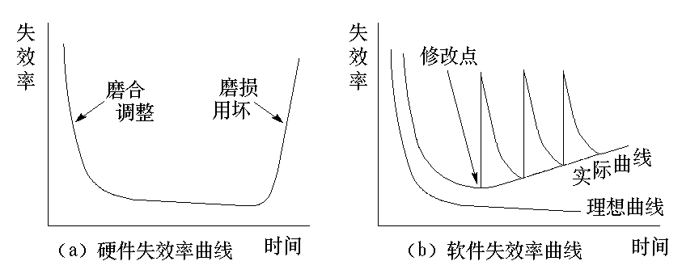
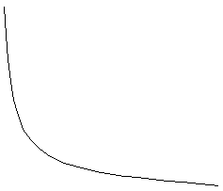
1.2 计算机软件概述
1.2.2 软件的特点
  ⑴软件是一种逻辑实体，具有抽象性；
  ⑵软件不是传统意义上被制造；
  ⑶软件开发至今尚未完全摆脱手工艺的开发方式；
  ⑷软件不会“磨损”，
  ⑸软件维护困难；
  ⑹软件本身是复杂的
    实际问题的复杂性
    程序逻辑结构的复杂性
  ⑺相当多的软件工作涉及到社会因素
软件会“退化”；
开
发
时
期
60%-80%的工作量花费在第一次将软件交给客户之后
运
行
初
期
运
行
中
直
到
废
弃
时
间
Notes:
毫无疑问，我们可以给出其它更完全的定义。但是，我们不仅仅是需要一个形式的定义。
要理解软件，以及最终理解软件工程，就要先了解软件的特点。据此才能明白软件与人类建造的其它事物之间的区别。
建造硬件时，人的创造性的过程——分析、设计、建造、测试，最终被转化成有形的形式。而软件不是任何有形的系统原件；
软件的生产过程不象硬件那样规范,受人的因素和外界影响很大,在软件生产的各阶段都会引入不同程度的错误,造成不能预期完成任务,致使成本上升,甚至导致软件失败。

Slide 21
1.2 计算机软件概述
1.2.3 软件分类
通用应用软件
定制应用软件
按
软
件
功
能
划
分
应用软件
办公
软件
杀毒
软件
银行
业务
人口
普查
支撑软件
文本编辑器、IDE
CASE（计算机辅助软件工程）
类库
（.NET FRAMEWORK、JDK）
系统软件
数据库管理系统
操作系统
用户能方便的使用和管理计算机系统（硬件、软件）的软件
为特定的应用目的而开发的服务性软件
帮助软件开发人员开发自己的软件产品
Notes:
系统软件——用户能方便的使用和管理计算机系统（硬件、软件）的软件
支撑软件——帮助软件开发人员开发自己的软件产品
应用软件——为特定的应用目的而开发的服务性软件

Slide 22
1.2 计算机软件概述
1.2.3 软件分类
参加人员
开发期限
源程序行数
按
软
件
规
模
划
分
微型
1
4周(0.08年)
0.5K
小型
2
0.5年
2K
中型
5
1年
50K
大型
20
3年
100K
甚大型
1000
5年
1000K
极大型
5000
10年
10000K
Notes:
按软件规模进行划分按照开发软件所投入的人力、时间等资源以及软件交付的文档和源程序行数，为6 种不同规模的软件
（１）微型
只是一个人，在几天之内完成的软件。写出的程序不到5百行语句，仅供个人专用。
通常这种小题目无需做严格的分析，也不必要有一套完整的设计、测试资料。不过这并不是说可以随便地不讲任何方法地做。
事实说明，即使这样小的题目，如果经过一定的分析、系统设计、结构化编码以及有步骤地测试，肯定也是非常有益的。
（２）小型
一个人半年之内完成的2千行以内的程序。
例如，数值计算问题或是数据处理问题就是这种规模的课题。
这种程序通常没有与其它程序的接口。但需要按一定的标准化技术、正规的资料书写以及定期的系统审查。只是没有大题目那样严格。
（３）中型
5个人以内在一年多时间里完成的5千到5万行的程序。
这种课题开始出现软件人员之间、软件人员与用户之间的联系、协调的配合关系问题。因而计划、资料书写以及技术审查需要比较严格地进行。
这类软件课题比较普遍，许多应用程序和系统程序就是这样的规模。
在开发中使用系统的软件工程方法是完全必要的，这对提高软件产品质量和程序人员的工作效率起着重要的作用。
（５）大型
5至10个人在两年多的时间里完成的5万到10万行的程序。
例如编译程序、小型分时系统、应用软件包、实时控制系统等很可能是这种软件。
参加工作的软件人员需要按二级管理，例如划分成若干小组，每组5人以下为好。在任务完成过程中，人员调整往往不可避免。因此会出现对新手的培训和逐步熟悉工作的问题。
对于这样规模的软件，采用统一的标准，实行严格的审查是绝对必要的。由于软件的规模庞大以及问题的复杂性，往往会在开发的过程中出现一些事先难于做出估计的不测事件。

Slide 23
1.2 计算机软件概述
1.2.3 软件分类——极大型
  程序规模：Windows Vista源程序约有5000万行
  人员队伍：Vista及新版Office 2007两个团队开发设计成员总共9000余人
  资金投入：微软为Vista投入90亿美元，包括Vista未来的配套及合作伙伴的投入，预计在180亿美元以上，如果加上新版Office的成本，投入资金在240亿~270亿美元之间
  开发周期：Vista的开发经历6年，发布时间一拖再拖

Slide 24
1.2 计算机软件概述
1.2.3 软件分类
按
工
作
方
式
划
分
批处理
分时处理
实时处理
交互式处理
Notes:
实时处理软件:指在事件或数据产生时立即进行处理
分时软件:在多个用户在联机情况下同时要求系统对其进行处理时，系统将处理机时间轮流分配给各用户，使用户感到系统仅为自己服务
交互式软件:可通过各种用户界面实现人机通信
批处理软件:将一组作业或一批数据按要求的顺序逐个处理，直至全部作业处理完毕

Slide 25
1.2 计算机软件概述
1.2.3 软件分类
  实时处理
  应用领域：
    工业控制、医疗器材、军事
  常用系统
    QNX：嵌入式、可规模扩展的实时操作系统
    VxWorks：WindRiver公司于1983年设计开发的一种嵌入式、实时操作系统（RTOS）
      F-16、FA-18 、B-2 和爱国者导弹
“实时性”所指的通常是特定操作所消耗的时间
（以及空间）的上限是可预知的。

Slide 26
1.2 计算机软件概述
1.2.3 软件分类
按
工
作
方
式
划
分
批处理
按
服
务
对
象
划
分
项目软件
分时处理
实时处理
产品软件
交互式处理
Notes:
实时处理软件:指在事件或数据产生时立即进行处理
分时软件:在多个用户在联机情况下同时要求系统对其进行处理时，系统将处理机时间轮流分配给各用户，使用户感到系统仅为自己服务
交互式软件:可通过各种用户界面实现人机通信
批处理软件:将一组作业或一批数据按要求的顺序逐个处理，直至全部作业处理完毕

Slide 27
1.2 计算机软件概述
1.2.3 软件分类
  (1)项目软件（定制软件）
    受某个特定客户（或少数客户）的委托，由一个或多个软件开发机构在合同的约束下开发出来的软件。
      如、军用防空指挥系统、某高校教务系统。
    部分项目软件带有试验研究性质，项目完成后根据需要可能在此基础上做进一步开发。
    由于软件开发机构的质量管理、技术实力、开发经验以及履行合同的信誉
  (2)产品软件（通用软件）
    开发出来直接提供给市场，为千百个用户服务。
    要参与市场竞争，其功能、使用性能以及培训和售后服务显得尤为重要。

Slide 28
1.3 软件工程与开发准则
1.3.1 软件工程概念
  北大西洋公约组织（NATO）于1968年首次提出了“软件工程（Software Engineering）”
    【思想】强调在软件开发过程中应用工程化原则；
    【目标】解决软件的整体质量较低、最后期限和费用没有保证等问题；
  【 IEEE Institute of Electrical and Electronics Engineers】
    (1) 将系统化的、严格约束的、可量化的方法应用于软件的开发、运行和维护；
    (2)在(1) 中所述方法的研究。
Notes:
由于认识到软件的设计、实现、维护和传统的工程规则有相同的基础，于是北大西洋公约组织（NATO）于1967年首次提出了“软件工程（Software Engineering）”的概念。
关于编制软件与其他工程任务类似的提法，得到了1968年在德国召开的NATO软件工程会议的认可。委员会的结论是，软件工程应使用已有的工程规则的理论和模式，来解决所谓的"软件危机"。
软件危机至今仍然困绕着我们，这表明软件生产过程在许多方面和传统的工程相似，但却具有独特的属性和问题。
软件工程的根本在于提高软件的质量与生产率，最终实现软件的工业化生产。在"软件工程"的概念提出后的几十年里，各种有关软件的技术、思想、方法和概念层出不穷，典型的包括结构化的方法、面向对象方法、软件开发模型和软件开发过程等，软件工程逐步发展为一门独立的科学。

Slide 29
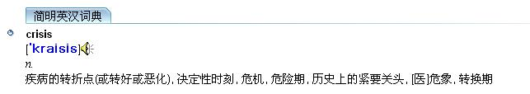
---软件危机
开发软件时遇到的问题：
  为什么需要那么长时间才能结束开发？
  为什么软件成本如此之高？
  为什么我们不能在把软件交付客户使用之前就发现所有错误？
  为什么在软件开发过程中我们总是难以度量其进展？
金山词霸
Notes:
软件人员太像皇帝新衣故事中的裁缝：我们正忙于编织织物，只要一会儿，你就会看到这件织物是极其美丽的。但是什么也看不到，什么也摸不到，也说不出任何一个有关的数字，没有任何办法得到一些信息说明事情确实进行得非常顺利，而且许多人最终已经编织了一大堆昂贵的废物，还有不少人最终什么也没有做出来。

Slide 30
建筑工程与软件工程
人类关于建筑工程的实践则可以追溯到数千年前。古埃及的金字塔，古巴比伦的空中花园，中国的万里长城都是古代的巨型建筑工程的代表。而现代计算机和软件是从上世界中叶才开始发展起来的。两者相比较，软件工程无疑属于幼儿阶段
建筑工程相比软件工程来说，其投资预算的准确性要比软件工程高的多，而质量有标准可以衡量，在进度方面，建筑工程中可采用增加施工人员和机械台班的方法来使进度按比例加快。
种种原因足以导致软件工程的成功率低于建筑工程。
Notes:
资料来源：跨越软件工程中的两大鸿沟
http://tech.it168.com/a2008/0902/202/000000202917_1.shtml

Slide 31
建筑工程成功的诀窍
建筑模型(表现图)和施工图纸
这两样东西的存在将最终用户、设计单位和施工单位清晰、无二义地划分开来。
建筑模型(表现图)联系着用户和设计院，是他们的共同语言，设计院用建筑模型(表现图)来描述并确认用户的需求。
施工图纸则能够指导具体施工，虽然它没有规定施工的过程和采用的技术，但是它确定了施工的结果，施工单位根据施工图纸进行施工就能够建造出符合设计的建筑。

Slide 32
1.3 软件工程与开发准则
1.3.2 软件工程的内容
  软件工程是计算机软件开发的过程、方法和工具的学科；
    【过程】
    【方法】
    【工具】
软件工程
三要素
1．2．1 软件开发方法学
1．2．2 软件工具
1．2．3 软件工程环境
1．2．4 软件工程管理
过程
方法
工具
质量
Notes:
（1） 软件工程必须以有组织的质量保证为基础，全面质量管理和过程改进使得更加成熟的软件工程方法的不断出现。
（2） 软件工程方法为软件开发提供"如何做"的技术，它涵盖了项目计划、需求分析、系统设计、程序实现、测试与维护等一系列的任务。
（3） 软件工具为过程和方法提供自动的或半自动的支持。这些软件工具被集成起来，建立起一个支持软件开发的系统，称之为计算机辅助软件工程（CASE，Computer Aided Software Engineering）。CASE集成了软件、硬件和一个存放开发过程信息的软件工程数据库，形成了一个软件工程环境。
软件开发方法：软件开发过程中所采用的技术，如，结构化的方法、面向对象的方法；
软件工具：为实现某种方法而采用的手段，它可以用图形、文字等方式表示；
软件开发过程：在软件产品的生产过程中，软件人员所进行的一系列的软件工程活动；

Slide 33
1.3 软件工程与开发准则
1.3.2 软件工程的内容
  【方法】
    软件开发过程中所采用的技术
    如，结构化的方法、面向对象的方法
    覆盖了一系列任务：需求分析、设计、编程、测试...
  【过程】
    方法中任务的顺序；
    为保证质量和适应变化所需要的管理
  【工具】
    为自动化/半自动化实现某种方法而采用的软件
    CASE 如 Rational ROSE

Slide 34
1.3 软件工程与开发准则
1.3.3 软件开发的基本准则
  1、严格阶段管理
  2、坚持阶段评审
  3、加强产品控制
  4、采纳新技术
  5、结果应能清楚地审查
  6、开发小组的人员应该少而精
Notes:
根据此准则，结合软件课程设计２，完成一份报告

Slide 35
1.3 软件工程与开发准则
1.3.3 软件开发的基本准则
  1、严格阶段管理
  有人经统计发现，在不成功的软件项目中有一半左右是由于计划不周造成的，在软件开发与维护的漫长的生命周期中，需要完成许多性质各异的工作。
  这条基本准则意味着，应该把软件生命周期划分成若干个阶段，并相应地制定出切实可行的计划，然后严格按照计划对软件的开发与维护工作进行管理。
Notes:
根据此准则，结合软件课程设计２，完成一份报告

Slide 36
1.3 软件工程与开发准则
1.3.3 软件开发的基本准则
  2、坚持阶段评审
    软件的质量保证工作不能等到编码阶段结束之后再进行：
    第一，大部分错误是在编码之前造成的，例如，根据Boehm 等人的统计，设计错误占软件错误的63%，编码仅占37%；
    第二，错误发现与改正得越晚，所需付出的代价也越高。因此，在每个阶段都进行严格的评审，以便尽早发现在软件开发过程中所犯的错误，是一条必须遵循的重要原则。

Slide 37
1.3 软件工程与开发准则
1.3.3 软件开发的基本准则
  3、加强产品控制
    在软件开发过程中不应随意改变需求，因为改变一项需求往往需要付出较高的代价。
    但是，软件开发过程中改变需求又是难免的，由于外部环境的变化，相应地改变用户需求是一种客观需要，显然不能硬性禁止客户提出改变需求的要求，而只能依靠科学的产品控制技术来顺应这种要求。
    当改变需求时，为了保持软件各个配置成分的一致性，必须实行严格的产品控制。

Slide 38
1.3 软件工程与开发准则
1.3.3 软件开发的基本准则
  4、采纳新技术
    60年代末提出的结构程序设计技术，以后又进一步发展出各种结构化分析（SA）与结构化设计（SD）技术, 以及软件生存周期瀑布模型。
    80年代以后的OO程序设计技术，OOA/ OOD/UML
    ASP、.Net。。。
    实践表明，采用先进的技术既可提高软件开发的效率，又可提高软件维护的效率。

Slide 39
1.3 软件工程与开发准则
1.3.3 软件开发的基本准则
  5、结果应能清楚地审查
    软件产品不同于一般的物理产品，它是看不见摸不着的逻辑产品。
    软件开发人员（或开发小组）的工作进展情况可见性差，难以准确度量，从而使得软件产品的开发过程比一般产品的开发过程更难于评价和管理
    为了提高软件开发过程的可见性，更好地进行管理，应该根据软件开发项目的总目标及完成期限，规定开发组织的责任和产品标准，从而使得所得到的结果能够清楚地审查。

Slide 40
1.3 软件工程与开发准则
1.3.3 软件开发的基本准则
  6、开发小组的人员应该少而精
    软件开发小组的组成人员的素质应该好，而人数则不宜过多。
    开发小组人员的素质和数量是影响软件产品质量和开发效率的重要因素。素质高的人员的开发效率比素质低的人员的开发效率可能高几倍至几十倍，而且所开发的软件中的错误明显少。
    此外，随着开发小组人员数目的增加，因为交流情况讨论问题而造成的通信开销也急剧增加。

Slide 41
1.4 软件生命周期
软件生命周期(Software life cycle)
  从软件目标的提出、定义、开发、维护，直到最终被丢弃的整个过程。
软
件
生
命
周
期
问题定义
计划时期
可行性研究
需求分析
概要设计
详细设计
开发时期
编码
测试
运行与维护
运行时期
Notes:
划分原则：
各阶段的任务之间尽可能相对独立
同一阶段各项任务的性质尽可能相同
目的：
化繁为简，降低各个任务的复杂度

Slide 42
1.4 软件生命周期
客户
订购
可行性研究
报告
问题定义
可行性研究
需求分析
需求分析报告
概要设计
概要设计报告
详细设计
详细设计报告
源程序清单
编码
客户
运行
测试报告
测试

Slide 43
1.4 软件生命周期
软件生命周期各阶段工作总结
关键问题
软
件
生
命
周
期
问题定义
问题是什么？
可行性研究
有可行的解？
需求分析
系统必须做什么，要求哪些功能？
概要设计
概括地说，应该如何实现上述功能？
详细设计
怎样具体实现？
编码
正确的程序模块
测试
符合要求的软件
运行与维护
维护，保证持久地满足用户需要的软件
Notes:
划分原则：
各阶段的任务之间尽可能相对独立
同一阶段各项任务的性质尽可能相同
目的：
化繁为简，降低各个任务的复杂度

Slide 44
1.5 软件开发模型
软件开发模型
  是跨越整个生存期的系统开发、运行和维护所实施的全部过程、活动和任务的结构框架；
  是对软件过程的建模。
  主要模型：
    1.5.1 瀑布模型
    1.5.2 原型模型
    1.5.3 增量模型
    1.5.4 螺旋模型
    1.5.5 基于4GL模型
2．4 形式化方法模型
2．4．1 转换模型
2．4．2 净室模型
2．5 统一过程和敏捷过程
2．5．1 统一过程
2．5．2 敏捷过程
2．5．3 极限编程

Slide 45
边做边改模型
客户
订购
编码
建立第一版
否
是
客户
运行
修改直到用户满意
修改
客户满意
【开发过程】
  ⑴开发人员拿到项目立即根据需求编写程序，调试通过后生成软件的第一个版本；
  ⑵提供给用户使用后，如果程序出现错误，或者用户提出新的要求，开发人员重新修改代码，直到用户满意为止；
Notes:
在这个模型中，开发人员拿到项目立即根据需求编写程序，调试通过后生成软件的第一个版本。在提供给用户使用后，如果程序出现错误，或者用户提出新的要求，开发人员重新修改代码，直到用户满意为止。
这是一种类似作坊的开发方式，对编写几百行的小程序来说还不错，但这种方法对任何规模的开发来说都是不能令人满意的，其主要问题在于：
（1） 缺少规划和设计环节，软件的结构随着不断的修改越来越糟，导致无法继续修改；
（2） 忽略需求环节，给软件开发带来很大的风险；
（3） 没有考虑测试和程序的可维护性，也没有任何文档，软件的维护十分困难。

Slide 46
边做边改模型
客户
订购
编码
建立第一版
否
是
客户
运行
修改直到用户满意
修改
客户满意
【问题】
  ⑴忽略需求环节，给软件开发带来很大的风险；
  ⑵缺少规划和设计环节，软件的结构随着不断的修改越来越糟，导致无法继续修改；
Notes:
在这个模型中，开发人员拿到项目立即根据需求编写程序，调试通过后生成软件的第一个版本。在提供给用户使用后，如果程序出现错误，或者用户提出新的要求，开发人员重新修改代码，直到用户满意为止。
这是一种类似作坊的开发方式，对编写几百行的小程序来说还不错，但这种方法对任何规模的开发来说都是不能令人满意的，其主要问题在于：
（1） 缺少规划和设计环节，软件的结构随着不断的修改越来越糟，导致无法继续修改；
（2） 忽略需求环节，给软件开发带来很大的风险；
（3） 没有考虑测试和程序的可维护性，也没有任何文档，软件的维护十分困难。

Slide 47
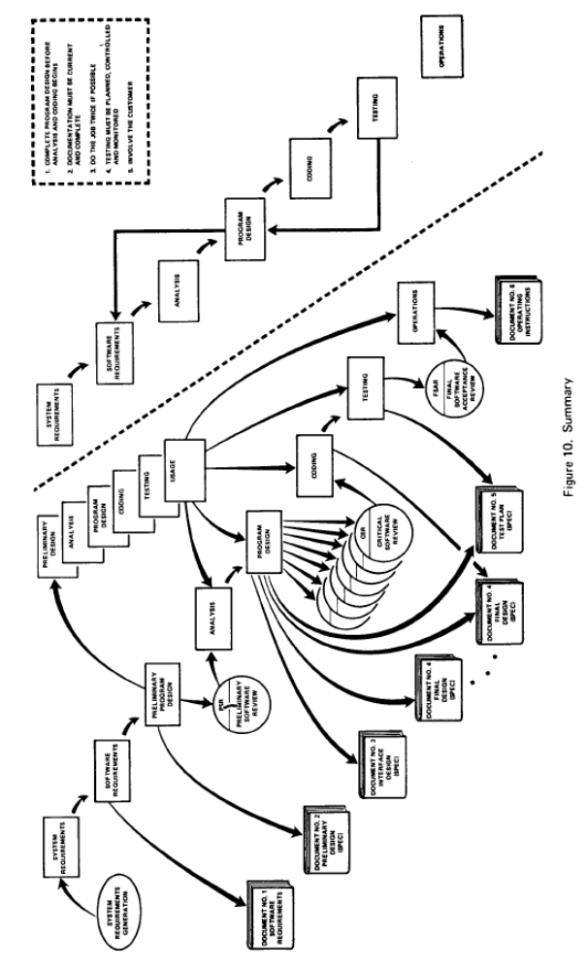
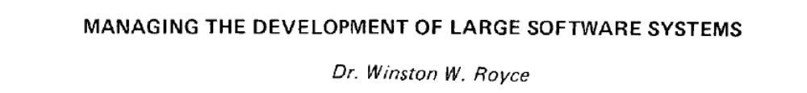
1.5.1 瀑布模型
1970年Winston Royce提出了著名的“瀑布模型”，直到80年代早期，它一直是唯一被广泛采用的软件开发模型。
线性顺序模型
Notes:
1970年Winston Royce提出了著名的"瀑布模型"，直到80年代早期，它一直是唯一被广泛采用的软件开发模型。
瀑布模型如图所示，它将软件生命周期划分为制定计划、需求分析、软件设计、程序编写、软件测试和运行维护等六个基本活动，并且规定了它们自上而下、相互衔接的固定次序，如同瀑布流水，逐级下落。

Slide 48
1.5.1 瀑布模型
问题定义
可行性研究
需求分析
概要设计
【特点1 】阶段间具有顺序性和依赖性关系
  顺序性
    必须待前一阶段的工作完成之后，才能进行下一阶段的工作；
    前一阶段的输出就是后一阶段的输入；
  依赖性
    只有前一阶段的输出正确，后一阶段的工作才有可能获得正确的结果。
详细设计
编码
测试
维护
Notes:
它和软件的生存周期一样也要经过问题定义，可行性研究，需求分析，总体设计，详细设计，编码和测试。而且各个阶段的含义以及需要完成的任务与软件的生命周期中介绍的各个阶段一样。
下面，我们来分析瀑布模型的特点。

Slide 49
1.5.1 瀑布模型
问题定义
逻
辑
设
计
可行性研究
需求分析
概要设计
详细设计
编码
【特点2 】推迟实现
  把逻辑设计与物理设计清楚的划分开来
  尽可能地推迟程序的物理实现。
测试
维护
Notes:
缺乏软件工程实践经验的软件开发人员，接到软件开发任务以后常常急于求成，总想尽早开始编程。但是，实践表明，对于规模较大的软件项目来说，往往编码开始得越早，最终完成开发工作所需的时间反而越长。这是因为，前面阶段的工作没做或做得不扎实，过早地考虑进行程序实现，往往导致大量返工。有时甚至发生无法弥补的问题，带来灾难性后果。
因此，用瀑布模型开发软件有一条重要的指导思想，把逻辑设计与物理设计清楚的划分开来，尽可能地推迟程序的物理实现。

Slide 50
1.5.1 瀑布模型
问题定义
可行性研究
可行性研究报告
需求分析
需求分析报告
概要设计
概要设计报告
详细设计
详细设计报告
源程序清单
编码
【特点3 】质量保证
  ⑴各阶段都必须完成规定的文档
  ⑵每一个阶段结束前都要对所完成的文档进行评审，以便尽早发现问题，改正错误
测试报告
测试
维护
Notes:
各阶段都必须完成规定的文档。完整、正确、合格的文档不仅是软件开发时期各类人员之间相互通信的媒介，也是软件维护的重要依据
各阶段结束前都要对所完成的文档进行评审，以便及时发现问题，改正错误
软件工程的最终目标是优质和高产。为了保证质量，瀑布模型有两点重要的做法：
1、每个阶段都必须完成规定的文档；
2、每一个阶段结束前都要对所完成的文档进行评审，以便尽早发现问题，改正错误
事实上，越是早期阶段犯下的错误，暴露出来的时间越晚，排除故障改正错误所需付出的代价也就越高。因为软件的错误会积累与放大。
因此，及时复审是保证软件质量、降低开发成本的重要措施。

Slide 51
1.5.1 瀑布模型
【优点】
  ⑴“线性”是人们最容易掌握并能熟练应用的思想方法。
    当人们碰到一个复杂的“非线性”问题时，总是千方百计地将其分解或转化为一系列简单的线性问题，然后逐个解决。
  ⑵一个软件系统的整体可能是复杂的，而单个子程序总是简单的，可以用线性的方式来实现。
  ⑶线性是一种简洁，简洁就是美。领会线性的精神，不要呆板地套用线性模型的外表，而应该用活它。
    增量模型实质就是分段的线性模型
    螺旋模型则是接连的弯曲了的线性模型
Notes:
瀑布模型是最早也是应用最广泛的软件工程开发模型。
“线性”是人们最容易掌握并能熟练应用的思想方法。当人们碰到一个复杂的“非线性”问题时，总是千方百计地将其分解或转化为一系列简单的线性问题，然后逐个解决。
一个软件系统的整体可能是复杂的，而单个子程序总是简单的，可以用线性的方式来实现。
线性是一种简洁，简洁就是美。领会线性的精神，不要呆板地套用线性模型的外表，而应该用活它。例如增量模型实质就是分段的线性模型，螺旋模型则是接连的弯曲了的线性模型，在其它模型中也能够找到线性模型的影子。

Slide 52
1.5.1 瀑布模型
【缺点】
  ⑴瀑布模型要求用户一开始清楚地给出所有需求，以后也不能发生任何的变化。
    不可能实现！！！
    开始阶段自然存在一些不确定性
  ⑵由于开发模型是线性的，程序的运行版本一直要等到项目开发周期的晚期才能得到。
    客户就必须有耐心；
    如果大的错误直到运行程序时才被发现，后果可能是灾难性的。
Notes:
瀑布模型是最早也是应用最广泛的软件工程开发模型。但是，对于该模型的批评使得最积极的支持者也开始怀疑其功效。使用瀑布模型时回遇到如下一些问题：
1、用户常常难以清楚地给出所有需求。而瀑布模型却要求如此。同样许多项目在开始阶段自然存在一些不确定性，而瀑布模型却不能接受，它要求项目的需求从一开始就必须是确定的，而以后也不能发生任何的变化。
2、程序的运行版本一直要等到项目开发周期的晚期才能得到。这样客户就必须有耐心。而且大的错误如果直到检查运行程序时才被发现，后果可能是灾难性的。
虽然，瀑布模型存在不少缺陷，经常被嘲笑为“旧式的”，但是，在需求被很好理解的情况下，它仍然是一种合理的方法。
而且，瀑布模型提供了一个模板，使得分析、设计、编码、测试和维护的方法可以在该模板的指导下应用。
因此，瀑布模型在软件工程中仍占有肯定和重要的地位。

Slide 53
1.5.1 瀑布模型
软件错误的积累与放大
需求分析
正确
需求
错误
需求
设计
正确
设计
错误
设计
对错误需求
的设计
编码
正确
编码
错误
编码
对错误设计
的编码
对错误需求
的编码
测试
简单、复杂
可修改错误
不可修改
错误
隐藏
错误
Notes:
软件错误的积累与放大

Slide 54
1.5.2 原型模型
项目开发中出现以下两个问题：
  ⑴用户难以清楚的给出所有的需求
    不能标识出详细的输入、处理及输出需求；
  ⑵开发者不能确定以下问题
    算法的有效性
    操作系统的适应性
    人机交互的形式
JAVA 还是 .NET
C/S 还是 B/S
SQL SERVER 还是 ORACLE
原型模型可能是最好的选择。
Notes:
在实际的项目开发中可能的出现以下两个问题：
1、用户定义了软件的一组一般性目标，但不能标识出详细的输入、处理及输出需求。也就是说用户难以清楚的给出所有的需求。
2、开发者不能确定算法的有效性、操作系统的适应性或人机交互的形式。比如，通常开发的数据库系统是利用的SQL SERVER，但是由于用户的要求，我们必须使用ORACLE系统，这时，我们对于这个新的开发环境并不熟悉。
这种情况下，快速原型模型可能是最好的选择。
JAVA .NET
C/S B/S

Slide 55

1.5.2 原型模型
原型模型可以分为四个步骤：
  ⑴收集用户需求
    标识出已知的需求、需要进一步澄清的区域。
  ⑵建立原型
    能够反映用户主要需求；
    集中于用户可见的部分，如，输入、输出方式；
  ⑶用户评估原型，并进一步精化软件的需求
  ⑷逐步调整原型使其满足客户的要求
听取用
户意见
建造修
改/原型
用户测试，
运行原型
Notes:
快速原型模型的开发大体上可以分为四个步骤：
1、收集用户需求，标识出已知的需求和需要进一步澄清的区域。
2、快速开发。
建立一个能够反映用户主要需求的原型。
原型的开发可以集中于对于用户可见的部分。如，输入方式、输出方式。
3、原型由用户评估并进一步精化待开发软件的需求。
4、逐步调整原型使其满足客户的要求

Slide 56
1.5.2 原型模型
原型模型可以分为四个步骤：
  ⑴收集用户需求
  ⑵建立原型
  ⑶用户评估原型，并进一步精化软件的需求
  ⑷逐步调整原型使其满足客户的要求
需求分析
原型开发
原型评价
用户反馈
最终系统设计
最终系统实现
Notes:
用户反馈

Slide 57
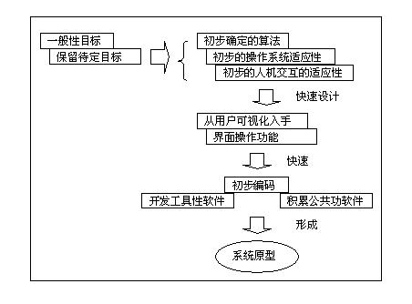

Slide 58
1.5.2 原型模型
相对于“瀑布模型”的【优点】：
  ⑴原型为开发人员和用户提供了一种标识软件需求的机制
    反复讨论——“纸上谈兵”；
    建筑图纸——建筑物模型；
  ⑵用户不必等到项目开发周期的晚期才能得到程序的可运行版本
建议：当你的客户有一个合理的需求，
但对细节没有任何线索时，先开发一个原型。
Notes:
相对于瀑布模型，快速原型模型有以下两个优点：
1、原型为开发人员和用户提供了一种标识软件需求的机制。瀑布模型中，通过系统分析人员和用户之间的反复讨论，逐步弄清软件的需求分析，并使之逐步完善。但这只是“纸上谈兵”。大家都有这样的经验，建筑工程师拿着建筑图纸给房主讲解半天的效果，都不会比用一个建筑物模型简单的笔画两下的效果好。开发软件也是一样，开发人员给用户提供一个“原型”，能够使用户立刻与想象中的目标系统作出比较，很快就可以判断出那些功能是符合需要的，那些方面还需要改进。
2、用户不必等到项目开发周期的晚期才能得到程序的可运行版本

Slide 59
1.5.2 原型模型
如何处理“原型”？
  ⑴做“一些修改”使得原型成为最终的工作产品？
  ⑵丢弃原型，重新设计建造一个的系统？
用“口香糖和打包绳”拼凑起来的
可能太慢、太大、难以使用
并没有考虑软件的总体质量和长期的可维护性
Notes:
在大多数项目中，原型很少是可用的。它可能太慢、太大、难以使用OR三者都有。
此时，没有其他选择，只能重新开始，这样虽然痛苦但却是聪明的做法：建造一个经过重新设计的，解决上述问题的版本。
实际中，当被告知该产品必须重建使其能达到高质量时，客户总是叫苦连天，要求做“一些修改”使得原型成为最终的工作产品。然而，他们不知道原形只是“用口香糖和打包绳”拼凑起来的；不知道为了使原形很快能够工作，我们并没有考虑软件的总体质量和长期的可维护性。
这时，要抵挡住要求将粗糙的原形扩展为可工作产品的压力，否则将总是以质量为代价。

Slide 60
1.5.3 增量模型
增量模型中，软件被作为一系列的增量构件来设计、实现、集成和测试。
  如：开发字处理软件
    增量1：基本的文件管理、编辑和文档生成功能；
    增量2：发布更加完善的编辑和文档生成功能；
    增量3：实现拼写和文法检查功能；
    增量4：完成高级的页面布局功能
增量1
分析
设计
编码
测试
交付用户
增量2
分析
设计
编码
测试
交付用户
增量3
分析
设计
编码
测试
交付用户
增量4
分析
设计
编码
测试
交付用户
Notes:
增量模型融合了瀑布模型的基本成分
增量模型由一系列线性序列组成，这些线性序列随时间的进展而相互交错。
在每一个线性序列的末尾会产生一个软件的可发布的“增量”。
为什么说增量模型融合了快速原型的迭代特征呢？
快速原型模型的基本想法是开发一个原型交给用户使用，然后根据用户的使用和评价，重新修改原型。
增量模型也有类似的过程，比如，核心产品有用户使用后，根据用户的使用和评估的结果指定下一个增量的开发计划。这份计划包括对已经发布的核心产品的修改，以及下一个将要发布的新的增量的特征和功能

Slide 61
1.5.3 增量模型
增量模型中，软件被作为一系列的增量构件来设计、实现、集成和测试。
  如：开发字处理软件
    增量1：基本的文件管理、编辑和文档生成功能；
    增量2：发布更加完善的编辑和文档生成功能；
    增量3：实现拼写和文法检查功能；
    增量4：完成高级的页面布局功能
增量模型融合了瀑布模型，原型模型：
  ⑴增量模型由一系列瀑布模型组成；
  ⑵原型模型是开发一个原型交给用户使用，然后根据用户的使用和评价，重新修改原型。增量模型也有类似的过程。
Notes:
增量模型融合了瀑布模型的基本成分
增量模型由一系列线性序列组成，这些线性序列随时间的进展而相互交错。
在每一个线性序列的末尾会产生一个软件的可发布的“增量”。
为什么说增量模型融合了快速原型的迭代特征呢？
快速原型模型的基本想法是开发一个原型交给用户使用，然后根据用户的使用和评价，重新修改原型。
增量模型也有类似的过程，比如，核心产品有用户使用后，根据用户的使用和评估的结果指定下一个增量的开发计划。这份计划包括对已经发布的核心产品的修改，以及下一个将要发布的新的增量的特征和功能

Slide 62
1.5.3 增量模型
增量模型与原型模型不同：
  原型模型迭代中产生的“原型系统”是为了明确产品需求，最终将被废弃。
  增量模型强调每一个增量均为发布的产品。
【优点】
  需求的变化是不可避免时，增量模型适应这种变化的能力大大优于瀑布模型和快速原型模型。
【缺点】
  软件过程的控制失去整体性，容易退化为边做边改模型。

Slide 63
Scrum 模型
Scrum是一种迭代式增量软件开发过程
包括了一系列实践和预定义角色的过程骨架
在每一次冲刺（一个15到30 天周期 ），开发团队创建可用的软件的一个增量。
每一个冲刺所要实现的特性来自产品订单， 产品订单是按照优先级排列的要完成的工作的概要的需求。
在冲刺的过程中，没有人能够变更冲刺订单。这意味着在一个冲刺中需求是被冻结的。

Slide 64
1.5.4 螺旋模型
1988年，Barry Boehm正式发表了软件系统开发的“螺旋模型”
  =瀑布模型+原型模型；
  强调了其他模型所忽视的风险分析；
  特别适合于大型复杂的系统；
⑴制定计划
确定目标
选择方案
设定约束
⑵风险分析
评价方案
明确风险
排出风险
⑷客户评估
⑶实施工程
Notes:
1988年，Barry Boehm正式发表了软件系统开发的"螺旋模型"，它将瀑布模型和快速原型模型结合起来，强调了其他模型所忽视的风险分析，特别适合于大型复杂的系统。
制定计划
确定目标
选择方案
设定约束

Slide 65
1.5.4 螺旋模型
问题定义
⑴制定计划
确定目标
选择方案
设定约束
⑵风险分析
评价方案
明确风险
排出风险
可行性研究
需求分析
原型1
需求计划
初步
软件需求
⑷客户评估
⑶实施工程
Notes:
原型1

Slide 66
1.5.4 螺旋模型
问题定义
⑴制定计划
确定目标
选择方案
设定约束
⑵风险分析
评价方案
明确风险
排出风险
可行性研究
需求分析
原型2
开发计划
有效
软件需求
⑷客户评估
⑶实施工程
Notes:
原型1

Slide 67
1.5.4 螺旋模型
问题定义
⑴制定计划
确定目标
选择方案
设定约束
⑵风险分析
评价方案
明确风险
排出风险
可行性研究
需求分析
原型3
概要设计
详细设计
编码
概要设计
集成测试计划
测试
确认与验证设计
维护
⑷客户评估
⑶实施工程
Notes:
原型1

Slide 68
1.5.4 螺旋模型
⑴制定计划
确定目标
选择方案
设定约束
⑵风险分析
评价方案
明确风险
排出风险
可运行原型
详细设计
编码
测试
⑷客户评估
实现
⑶实施工程

